Slide 2
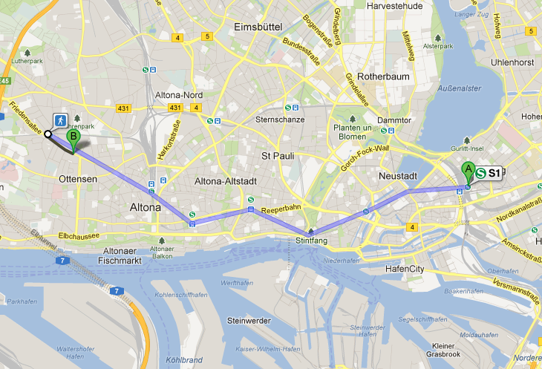
Roadmap Tag 2
ES5
Patterns
Module (CommonJS, AMD)
jQuery im Einsatz
F&A
Notes:
Der erste Teil des Vortrags richtet sich an Enterprise-Enwickler (meist mit einem Java-EE-Hintergrund), die sich für JavaScript interessieren, sich schnell darin einarbeiten wollen und Tipps suchen, dieses Ziel zu erreichen. Dabei werden einige Grundlagen der Sprache vorgestellt. Dieser Teil des Vortrags soll eher Lust auf Mehr machen als fundamentales Wissen in aller Tiefe zu vermitteln .Enterprise-Entwicklung ist in der Regel Teamarbeit. Eine große Codebasis mus wartbar bleiben. Im zweiten Teil des Vortrags werden Techniken und Tools vorgestellt, die dabei helfen können, eine geeignete Codequalität zu erreichen und zu wahren

Slide 3
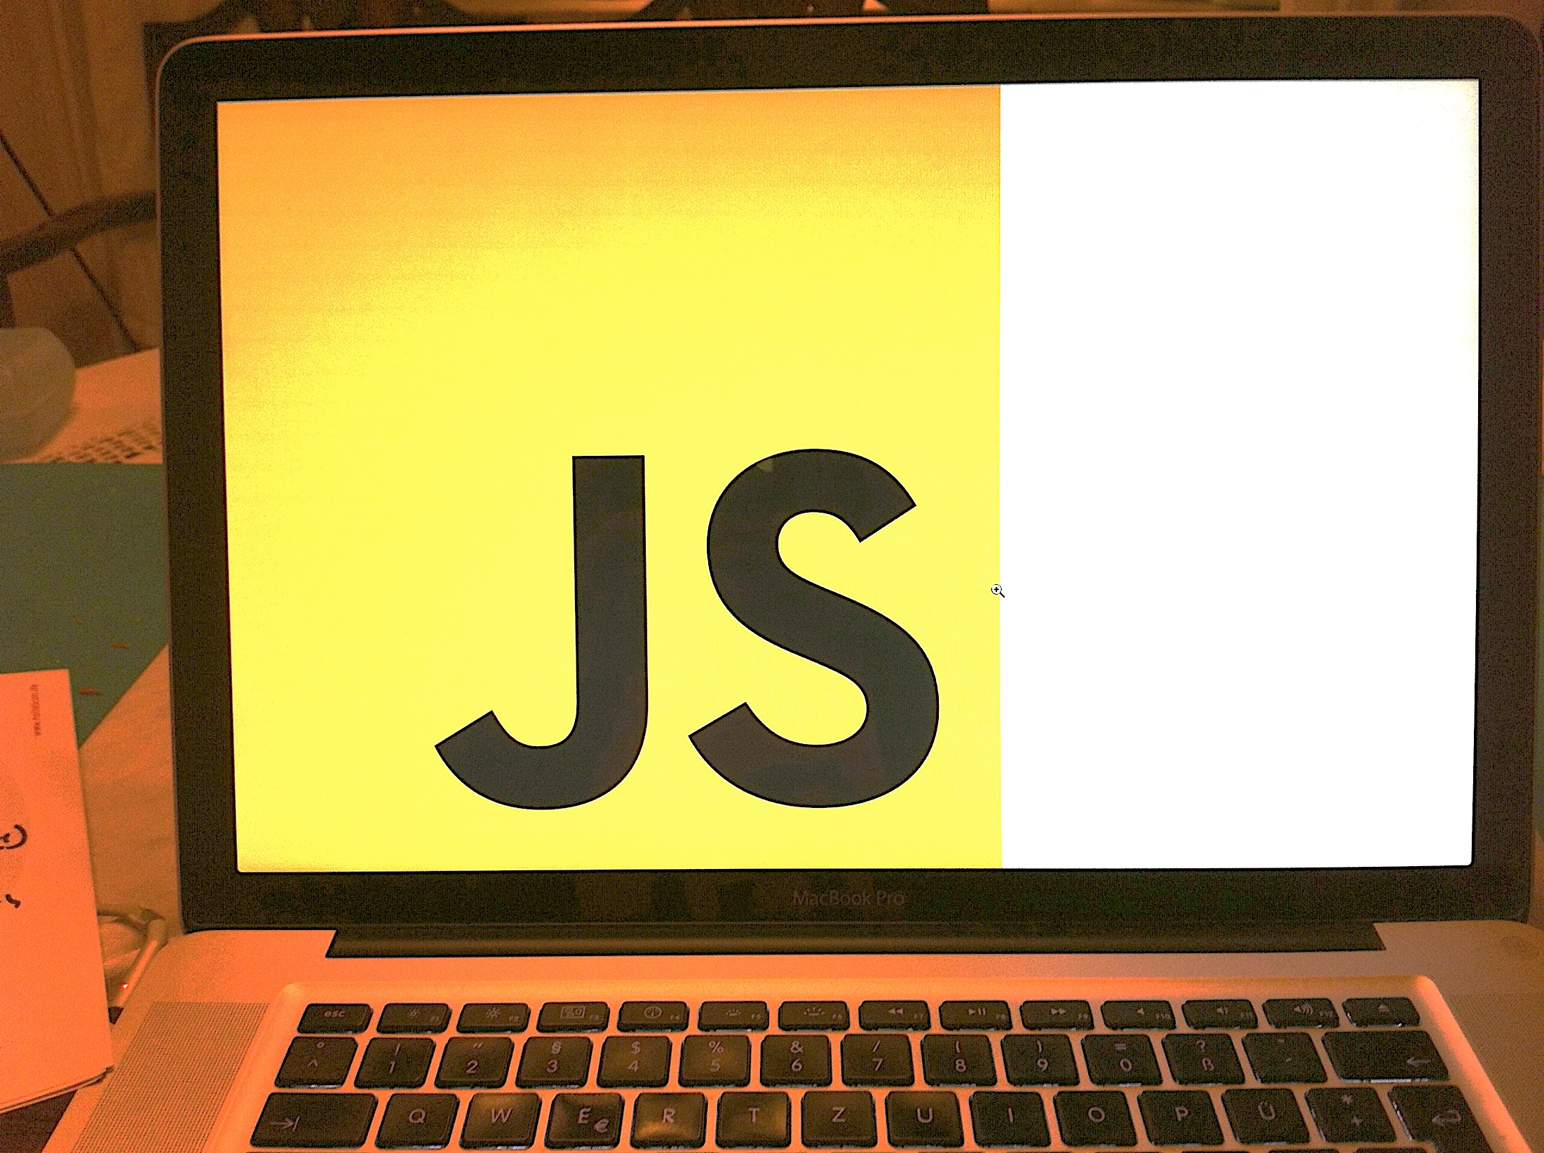
JS Core
1: ES5

Slide 4
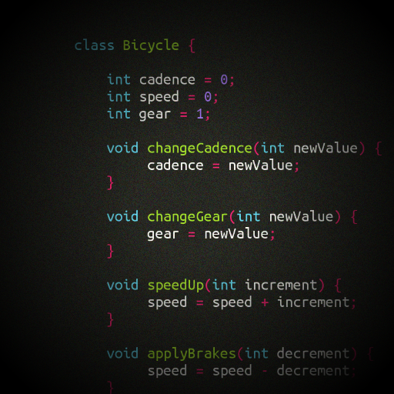
Notes:
Objektorientierte Programmierung ist nur klassenbasiert möglich
JS bietet keine Klassen
JS bietet kein eigenes Typsystem

Slide 5
Ausblick
In ES6 wird – für Java-Entwickler – alles ganz einfach werden. (Im Moment ist man froh, wenn man ES5 verwenden darf (IE9+) -> http://kangax.github.io/compat-table/es5/)

Slide 6
Ausblick ES6
class Monster extends Character {
constructor(name, health) {
this.name = name;
this.health = health;
}
attack(target) {
console.log('The monster attacks ' + target);
}
}

Slide 7
Objekte in ES5
Objekte in ES5 sind klassenfrei.
ES5 setzt der prototypischen Vererbung mit Konstruktoren eine objektbasierte Vererbung gegenüber, die ohne Konstruktor-Funktionen und das new-Keyword auskommt.
Damit lässt sich Vererbung von Objekten implementieren.
Eine Verbindung wird über die __proto__-Referenz hergestellt.
instanceof steht dann nicht mehr zur Verfügung.

Slide 8
Object.create in ES5
/** * A Task Object * @extends Object */
var task = Object.create({}, {
/** * The subject of a Task Object * @type {String} * @memberOf task */
subject : {
value: '', writable: true, configurable: false, enumerable: true
}
});
Notes:
writable
Eine Objekteigenschaft kann beschreibbar sein. Wenn sie das nicht ist, dann kann die Objekteigenschaft nicht mehr verändert werden.
configurable
Eine Objekteigenschaft kann konfigurierbar sein. Wenn sie das nicht ist, dann wird der Versuch, diese Eigenschaft zu löschen oder sie konfigurierbar zu machen, fehlschlagen.
enumerable
Wenn über alle Eigenschaften eines Objekts iteriert wird, dann wird diese Eigenschaft in der Iteration mit einbezogen.

Slide 9
Objekt-Erzeugung durch „Kopieren“
var myTask = Object.create(task);
myTask.subject = 'My Task';
assert(myTask.subject === 'My Task');
var myOtherTask = Object.create(myTask);
assert(myOtherTask.subject === 'My Task');
myOtherTask.subject = 'My other Task';
assert(myOtherTask.subject === 'My other Task');
assert(myTask.subject === 'My Task');

Slide 10
Objekt-Vererbung in ES5
/** * A Reminder extends a Task * @extends task */
var reminder = Object.create(task, {
/** * The date of a Reminder Object * @type {Date} * @memberOf reminder */
date: {
value: Date.now(), writable: true, configurable: false, enumerable: true
}
});

Slide 11
Objekt-Vererbung in ES5
var myReminder = Object.create(reminder),
myReminder.subject = 'My Reminder';
myReminder.date = now;
assert(myReminder.subject === 'My Reminder');
assert(myReminder.date);

Slide 12
Erweiterung und Vererbung
var myReminder = Object.create(reminder);
reminder.importance = 1;
assert(reminder.importance === 1);
assert(myReminder.importance === 1);
myReminder.importance = 2;
assert(myReminder.importance === 2);
assert(reminder.importance === 1);
delete myReminder.importance;
assert(myReminder.importance === 1);
assert(reminder.importance === 1);

Slide 13
Übung #8 - Refactoring
Refactor Task, Reminder und TaskList hin zu ES5 Objekten mit Vererbung.
Erweitere Tasks um eine Priorität.

Slide 14
Getter und Setter
Ein Objekt ist bisher ein Key-Value-Store
Werte können beliebig verändert werden
Getter / Setter können helfen, die Integrität eines Objekts sicherzustellen

Slide 15
Getter und Setter - Deklaration
var taskObject = Object.create({}, {});
Object.defineProperty(taskObject, 'subject', {
get: function() {
return this._subjectValue;
},
set: function(subject) {
if (subject) {
this._subjectValue = subject;
} else {
throw "Illegal Argument Exception";
}
}
});

Slide 16
Getter und Setter - Verwendung
var myTask = Object.create(taskObject); assert(typeof myTask.subject === 'undefined');
try { myTask.subject = null; } catch(e) { assert(e === 'Illegal Argument Exception'); }
myTask.subject = 'My Task’; assert(myTask.subject === 'My Task');

Slide 17
Getter und Setter - Verwendung
var myTask = Object.create(taskObject); assert(typeof myTask.subject === 'undefined');
try { myTask.subject = null; } catch(e) { assert(e === 'Illegal Argument Exception'); }
myTask.subject = 'My Task’; assert(myTask.subject === 'My Task');

Slide 18
Weitere Methoden eines ES5-Objekts
Object.freeze()
Freezes an object: other code can't delete or change any properties.
Object.isFrozen()
Determines if an object was frozen.
Object.seal()
Prevents other code from deleting properties of an object.
Object.isSealed()
Determines if an object is sealed
Object.preventExtensions()
Prevents any extensions of an object.
Object.isExtensible()
Determines if extending of an object is allowed.

Slide 19
Weitere Methoden eines ES5-Objekts
Object.preventExtensions()
Prevents any extensions of an object.
Object.isExtensible()
Determines if extending of an object is allowed.

Slide 20
Weitere Methoden eines ES5-Objekts
Object.keys()
Returns an array containing the names of all of the given object's own enumerable properties
Does not work on Getter / Setter funtions
Object.getOwnPropertyNames()
Returns an array containing the names of all of the given object's own enumerable and non-enumerable properties.

Slide 21
Übung #9 - Parametervalidierung
Erweitere Tasks und Reminder um Setter, die den übergebenen Typ prüfen.

Slide 22
Notes:
Entwurfsmuster

Slide 23
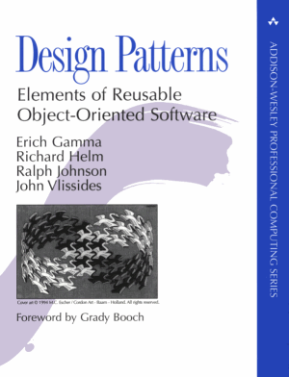
Entwurfsmuster
Sammlung von Entwursfmustern für klassische objektorientierte Sprachen mit einem statischen Typsystem
JS ist keine klassisch objektorientierte Sprache mit einem statischen Typsystem – das kommt erst mit ES6.
Beispiele beziehen sich hier im Folgenden meist auf ES3!

Slide 24
Static
Stellt Methoden an einer Konstruktor-Funktion (und nicht am Objekt selbst) zur Verfügung.
Notes:
So lässt sich der generelle Algorithmus bzw. der Workflow in der Basismethode unabhängig von Details, die in den Sub-Objekten implementiert sind, verändern. Dies wird auch als Inversion-of-Control oder als Hollywood-Prinzip bezeichnet.
„Don’t call us. We call you.“

Slide 25
Static
// Statisches Feld
Person.lieblingsName = "Oliver";
// Statische Funktion, greift nicht auf this zu
Person.getLieblingsName = function() {
return Person.lieblingsName;
};
Person.lieblingsName === "Oliver";
Person.getLieblingsName() === "Oliver";

Slide 26
Singleton
Von einer Klasse nur eine einzige Instanz erzeugen.
JS kennt keine Klassen, nur Objekte.
Jedes Objekt ist daher ein Singleton.
Gemeint ist aber oft etwas anderes....

Slide 27
Singleton
function Singleton() {
if (typeof Singleton._instance === "object") {
return Singleton._instance;
}
Singleton._instance = this;
return this; // default return value
}

Slide 28
Factory
a) erzeugt viele ähnliche Objekte oder
b) erzeugt Objekte, bei denen zur Compile-Zeit der Typ nicht bekannt ist

Slide 29
Eingebaute Factory
// equivalent to o = new Boolean(true);
var o = new Object(true);
// equivalent to o = new Boolean(false);
var o = new Object(Boolean());
// https://developer.mozilla.org/en-US/docs/JavaScript/Reference/Global_Objects/Object

Slide 30
Eingebaute Factory
// Create a Constructor
function Rectangle(){};
var x = new Rectangle();
assert(x instanceof Rectangle);
// use Object-Factory to create a similar Object
var y = new Object(x);
assert(y instanceof Rectangle);

Slide 31
Selbst erstellte Factory
function SmartphoneFactory() {};
SmartphoneFactory.prototype.installApp = function() {
return "App installed";
}
SmartphoneFactory.factory = function (smartphoneType) {
// type does not exist
if (typeof SmartphoneFactory[smartphoneType] !== "function") {
throw ("I don't know this kind of smartphone.");
}
var newSmartphone = new SmartphoneFactory[smartphoneType]();
return newSmartphone;
}

Slide 32
Selbst erstellte Factory
SmartphoneFactory.IPhone = function () {}
SmartphoneFactory.IPhone.prototype = new SmartphoneFactory();
SmartphoneFactory.IPhone.prototype.installApp = function () {
return "Please visit the AppStore.";
}
SmartphoneFactory.Android = function () {}
SmartphoneFactory.Android.prototype = new SmartphoneFactory();
SmartphoneFactory.Android.prototype.installApp = function () {
return "Please visit the market Google Play.";
}
var iPhone = SmartphoneFactory.factory(“Android");
iPhone.installApp(); // Please visit the Play Store

Slide 33
Strategy
unterschiedliche Ausprägungen von Objekten
unterschiedliche Algorithmen anhand des Kontexts
z.B. Berechnung der Mehrwertsteuer

Slide 34
Strategy
var gadget = {
name : "R0cket",
vatType : "full",
price : 30000000
};
var food = {
name : "bread",
vatType : "reduced",
price : 5
};

Slide 35
Strategy
vatCalculator.types = {};
vatCalculator.types.reduced = {
calculate : function(price) {
return price * 0.07;
}
};
vatCalculator.types.full = {
calculate : function(price) {
return price * 0.19;
}
};

Slide 36
Strategy
var calculatePrice = function(data) {
if (typeof vatCalculator.types[data.vatType] !== "object") {
throw ("No strategy found.")
}
return data.price + vatCalculator.types[data.vatType].calculate(data.price);
}
calculatePrice(food); // 5.35

Slide 37
Facade
bietet eine alternative Schnittstelle zu einem Objekt
komplexe Schnittstellen vereinfachen
unterschiedliche Implementierungen vereinheitlichen
jQuery ist z.B. eine Facade für das DOM

Slide 38
Facade
eventUtil = {
stopPropagation : function(event) {
if (event.stopPropagation) {
event.stopPropagation();
} else {
event.cancelBubble = true;
}
},
preventDefault : function(event){
if (event.preventDefault) {
event.preventDefault();
} else {
event.returnValue = false;
}
}
}

Slide 39
Proxy
Proxy kapselt die Schnittstelle zu einem anderen Objekt
schützt den Zugriff auf das Objekt
sitzt zwischen dem Konsumenten eines Objekts und dem Objekt selbst
kann Initialisierungs- und Caching-Strategien implementieren (komplexe Zugriffe oder Remote)

Slide 40
Proxy
var person = {
givenName : "Douglas",
lastName : "Crockford",
read: function () {
jQuery.getJSON('person/douglas_crockford.json', function(data) {
this.givenName = data.givenName;
this.lastName = data.lastName;
});
},
update: function() {
jQuery.post('person/douglas_crockford.json', {
givenName: this.givenName,
lastName: this.lastName
});
}
}

Slide 41
Observer
auch bekannt als Publish/Subscribe
wird im Browser verwendet (onclick)
Publisher informieren Subscriber über Ereignisse

Slide 42
Observer im Browser
document.addEventListener("keypress", function(event, element) {
event = event || window.event;
var character = event.keyCode;
console..og("Key " + String.fromCharCode(character) + " pressed“);
}, true
);

Slide 43
Observer in ES6 ES7
// http://www.html5rocks.com/en/tutorials/es7/observe/
// Let's say we have a model with data
var model = {};
// Which we then observe
Object.observe(model, function(changes){
// This asynchronous callback runs and aggregates changes
changes.forEach(function(change) {
// Letting us know what changed
console.log(change.type, change.name, change.oldValue); //update property newvalue
});
});

Slide 44
Template Method
ein Template definiert Methoden
stellt das Gerüst für konkrete Implementierungen bereit
abgeleiteten Objekt überschreiben einzelne Methoden
Inversion-of-Control
Entwurf von Darstellungskomponenten
Notes:
So lässt sich der generelle Algorithmus bzw. der Workflow in der Basismethode unabhängig von Details, die in den Sub-Objekten implementiert sind, verändern. Dies wird auch als Inversion-of-Control oder als Hollywood-Prinzip bezeichnet.
„Don’t call us. We call you.“

Slide 45
Template Method
var Ad = function () {
this.execute = function () {
// do some heavy stuff
;
// and display the add
this.display();
},
this.display = function () {
throw "Not implemented yet!";
}
};

Slide 46
Template Method
var FlashAd = function () {};
FlashAd.prototype = new Ad();
FlashAd.prototype.display = function () {
console.log("Displays a Flash Ad");
};
var BannerAd = function () {};
BannerAd.prototype = new Ad();
BannerAd.prototype.display = function() {
console.log ("Displays a Banner Ad");
};
var anoyingAd = new BannerAd();
anoyingAd.execute(); // Displays a Banner Ad

Slide 47
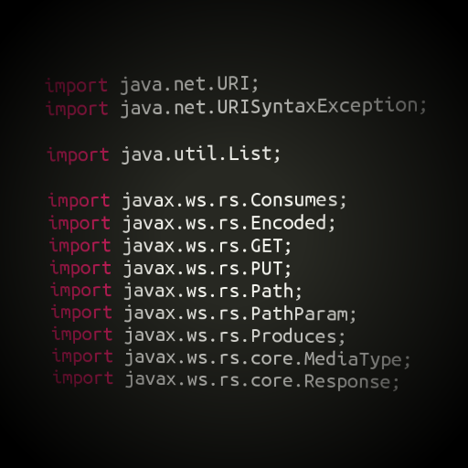
Notes:
JS kennt keine Packages
Code lässt sich in JS nur schwer organisieren

Slide 48
Module (klassisch)
Module werden in JavaScript klassisch über Closures realisiert.
Repetorium Closures:
„Eine innere Funktion hat immer Zugriff auf alle Variablen und Parameter ihrer äußeren Funktion, auch wenn diese äußere Funktion bereits beendet ist.“ -- frei nach Douglas Crockford

Slide 49
Module – Immediate Functions with Closures
(function () {
// ... all vars and functions are in this scope only
var x, y;
})();

Slide 50
Module – Export
var module = (function () {
var myModule = {},
privateVariable = 1;
function privateMethod() {
// ...
}
myModule.getVar = function () {
return privateVariable;
};
return myModule;
})();

Slide 51
Module – Import
(function ($, addressService) {
// now have access to jQuery (as $) and // customerAddressService as addressService in this code
}(jQuery, customerAddressService))

Slide 52
Namespaces
Gliederung von Funktionalitäten sind über Namespaces möglich.

Slide 53
Namespaces - Verwenden normale Objekte
var de = { immonet : {
Person : function (name) {
this.name = name;
}
} };
var me = new de.immonet.Person('Oliver');
console.log(me.name);

Slide 54
Namespaces – Definition mit Factory
var de= de || {};
de.immonet = {};
de.immonet.person = {};
(function (person) {
// Constructor
function Person(name) {
this.name = name;
}
// Export einer Factory-Methode
person.create = function (name) {
return new Person(name);
}
;
})(de.immonet.person);

Slide 55
Namespaces – Import und Dependency Injection
de.immonet.action = {};
(function(action, person) {
action.doIt = function() {
var me = person.create('Oliver');
console.log(me.name);
};
})(de.immonet.action, de.immonet.person);
de.immonet.action.doIt();

Slide 56
Übung #10 - klassische Module
Schreibe ein Modul, das Tasks, Reminder und die TaskList zur Verfügung stellt.
Das Modul sollte im Namespace de.immonet.todolist liegen.
Importiere das Modul in ein Main-Programm oder in einen Test und verwende es (erstelle einen Task).

Slide 57
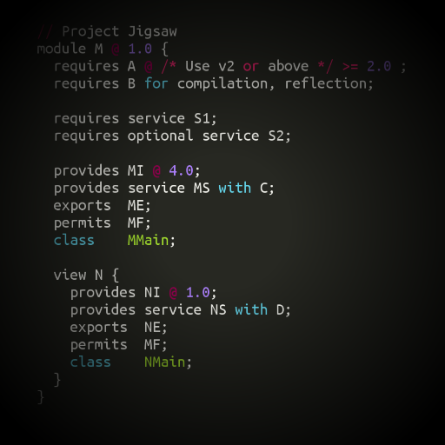
Notes:
Über Packages hinaus muss Code in Libraries und Moduln gepflegt werden
In Java existieren dafür JARs, OSGI-Module und demnächst das standardisierte Java Module System
Die Unterstützung von JS dafür ist mangelhaft

Slide 58
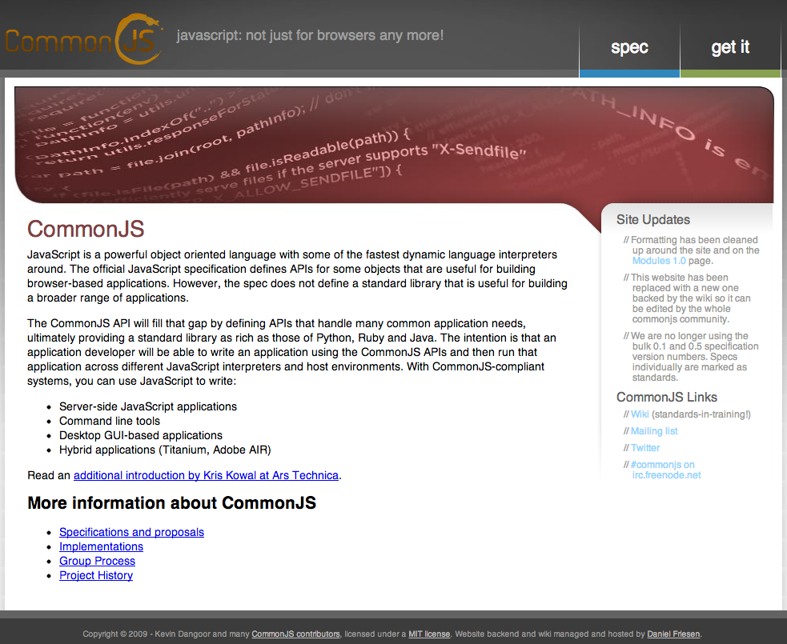
Common JS

Slide 59
Define durch AMD (require.js)
// @see http://freshbrewedcode.com/derekgreer/2011/11/28/getting-started-with-requirejs/
// customerModule
define(function() {
return {
getCustomers: function() { /* do something */ }
}
});
// oderModule
define(function() {
return {
getOrders: function() { /* do something */ }
}
});
Notes:
Asynchrone Modul

Slide 60
Require durch AMD (require.js)
// @see http://freshbrewedcode.com/derekgreer/2011/11/28/getting-started-with-requirejs/
require(["customerModule", "orderModule"], function(c, o) {
var customers = c.getCustomers();
// do something with customers ...
var orders = o.getOrders();
// do something with orders ...
});

Slide 61
Define komplett
define(
‘meinNeuesModul', // Name des Moduls
['modula', 'modulb'], // Abhängigkeiten
function(a, b) { // Abhängikeiten werden injiziert
// Code
return {
// exportiertes Modul
}
});

Slide 62
Übung #11 - AMD-Module
Refactor das Modul, das Tasks, Reminder und die TaskList zur Verfügung stellt, hin zu einem (anonymen) AMD-Modul.
Importiere das Modul in eine Website.
Erzeuge in einer main.js ein Task-Objekt und stelle einen Task dar.

Slide 63
Fazit Tag 2
ES5
Patterns
Module (CommonJS, AMD)
jQuery im Einsatz
F&A

